Slide 1
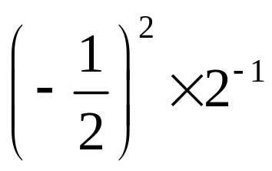


O valor numérico de é:
(A) 8
(B) 6
(C)
(D)

Slide 2
Tenta novamente… ☹

Slide 3
Boa!!! ☺

Slide 4
Podemos afirmar que 1,(2) é:
(A) Uma dízima finita
(B) Uma dízima infinita periódica
(C) Uma dízima infinita não periódica
(D) Nenhuma das respostas anteriores

Slide 5
Tenta novamente… ☹

Slide 6
Boa!!! ☺

Slide 7
Podemos afirmar que 1,2 é:
(A) Uma dízima finita
(B) Uma dízima infinita periódica
(C) Uma dízima infinita não periódica
(D) Nenhuma das respostas anteriores

Slide 8
Tenta novamente… ☹

Slide 9
Boa!!! ☺

Slide 10


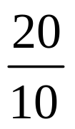

Podemos afirmar que 0,2 escrito na forma de fração irredutível é igual a:
(A)
(B)
(C)
(D)

Slide 11
Tenta novamente… ☹

Slide 12
Boa!!! ☺

Slide 13
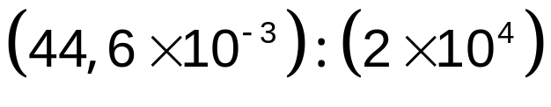
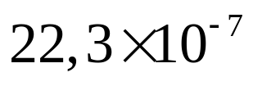
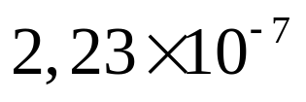
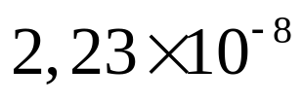

O número escrito em notação científica é igual a:
(A)
(B)
(C)
(D)

Slide 14
Tenta novamente… ☹

Slide 15
Boa!!! ☺

Slide 16

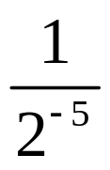
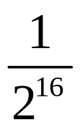


Qual das seguintes opções representa o número ?
(A)
(B)
(C)
(D)

Slide 17
Tenta novamente… ☹

Slide 18
Boa!!! ☺

Slide 19
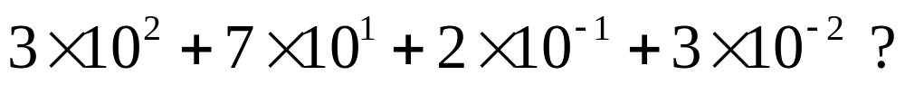
Qual das seguintes dízimas é representada pela expressão:
(A) 370,23
(B) 37,23
(C) 372,3
(D) 37,023

Slide 20
Tenta novamente… ☹

Slide 21
Boa!!! ☺

Slide 22
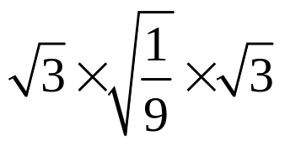



O valor de é:
(A)
(B)
(C) 1
(D)

Slide 23
Tenta novamente… ☹

Slide 24
Boa!!! ☺

Slide 25

O número irracional está compreendido entre:
(A) 2 e 3
(B) 13 e 15
(C) 3 e 4
(D) 6 e 8

Slide 26
Tenta novamente… ☹

Slide 27
Boa!!! ☺

Slide 28
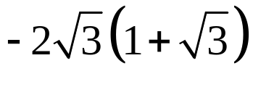




O valor exato de é:
(A)
(B)
(C)
(D)

Slide 29
Tenta novamente… ☹

Slide 30
Boa!!! ☺

Slide 31
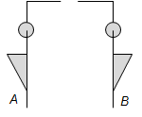
A figura B pode ser obtida da figura A por uma:
(A) Translação
(B) Rotação
(C) Reflexão axial
(D) Reflexão deslizante

Slide 32
Tenta novamente… ☹

Slide 33
Boa!!! ☺

Slide 34

Na figura seguinte aparece representada a disposição física de um cristal de gelo.
Quantas simetrias de reflexão tem o cristal de gelo?
(A) 3
(B) 5
(C) 6
(D) 7

Slide 35
Tenta novamente… ☹

Slide 36
Boa!!! ☺

Slide 37



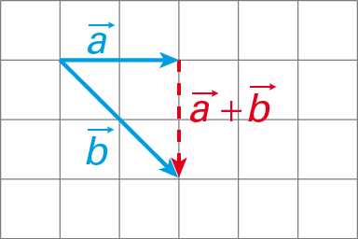
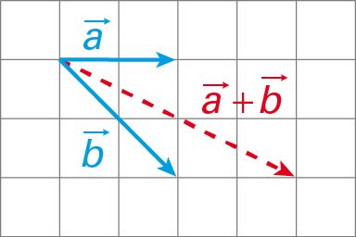
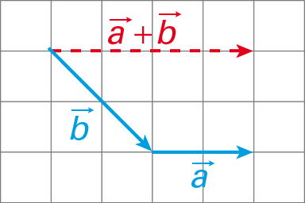
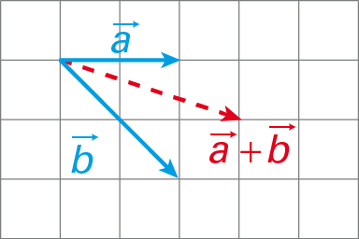
Observa os vetores e . A soma do vetor com o vetor está representada em:
(A)
(B)
(C)
(D)

Slide 38
Tenta novamente… ☹

Slide 39
Boa!!! ☺

Slide 40
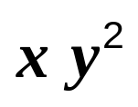
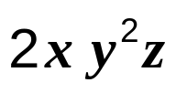
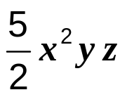

A seguir apresentam-se quatro afirmações. Apenas uma delas é verdadeira. Qual é?
(A) O monómio tem grau 2.
(B) Os monómios e são semelhantes.
(C) Todos os monómios simétricos são, também, semelhantes.
(D) O monómio tem grau zero e coeficiente 2.

Slide 41
Tenta novamente… ☹

Slide 42
Boa!!! ☺

Slide 43
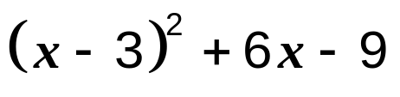




Qual das expressões seguintes é equivalente a ?
(A)
(B)
(C)
(D)

Slide 44
Tenta novamente… ☹

Slide 45
Boa!!! ☺

Slide 46

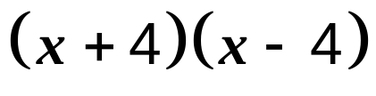
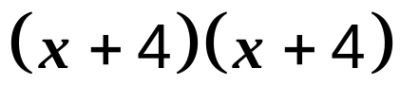
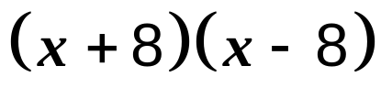
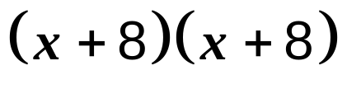
O polinómio decomposto em fatores é igual a:
(A)
(B)
(C)
(D)

Slide 47
Tenta novamente… ☹

Slide 48
Boa!!! ☺

Slide 49
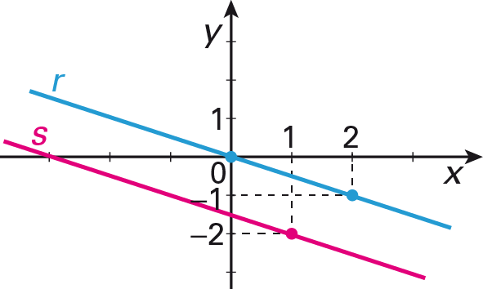
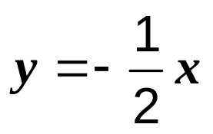

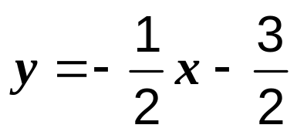
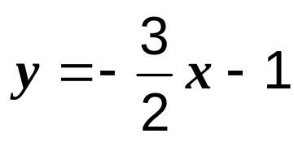
No referencial da figura ao lado estão representadas as retas paralelas r e s.
Qual das expressões seguintes representa a reta s?
(A)
(B)
(C)
(D)

Slide 50
Tenta novamente… ☹

Slide 51
Boa!!! ☺

Slide 52
No referencial da figura ao lado estão representadas as retas paralelas r e s.
Qual das expressões seguintes representa a reta r?
(A)
(B)
(C)
(D)

Slide 53
Tenta novamente… ☹

Slide 54
Boa!!! ☺

Slide 55

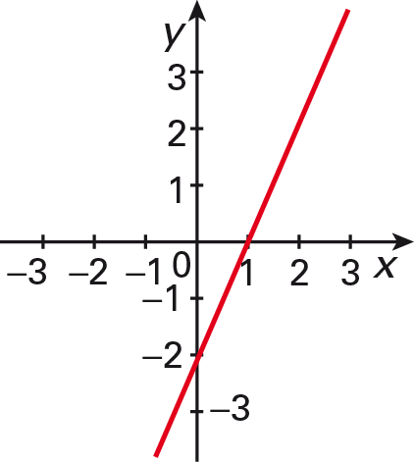
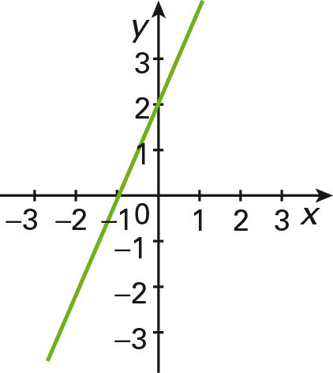
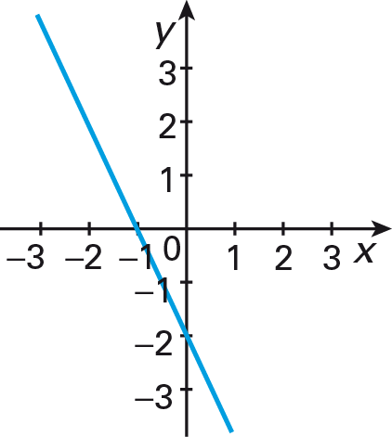
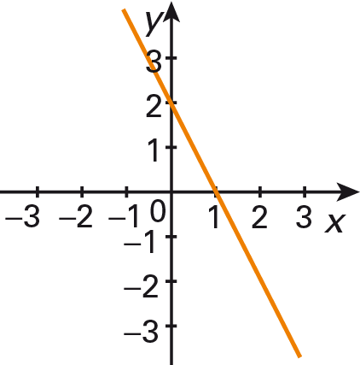
Qual das representações gráficas seguintes traduz a função definida por ?
(A)
(B)
(C)
(D)

Slide 56
Tenta novamente… ☹

Slide 57
Boa!!! ☺

Slide 58
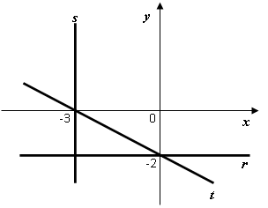




No referencial da figura ao lado estão representadas três retas: r, s e t.
A equação da reta s é:
(A)
(B)
(C)
(D)

Slide 59
Tenta novamente… ☹

Slide 60
Boa!!! ☺

Slide 61
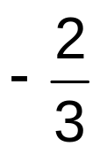

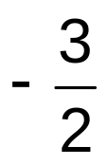

No referencial da figura ao lado estão representadas três retas: r, s e t.
O declive da reta t é:
(A)
(B)
(C)
(D)

Slide 62
Tenta novamente… ☹

Slide 63
Boa!!! ☺

Slide 64
No referencial da figura ao lado estão representadas três retas: r, s e t.
Qual das seguintes retas não representa graficamente uma função?
(A) r
(B) s
(C) t
(D) Uma reta paralela a t que contém a origem do referencial

Slide 65
Tenta novamente… ☹

Slide 66
Boa!!! ☺

Slide 67
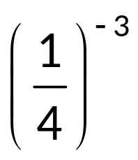

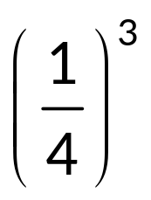

Qual das opções seguintes representa um número inteiro?
(A)
(B)
(C)
(D)

Slide 68
Tenta novamente… ☹

Slide 69
Boa!!! ☺

Slide 70
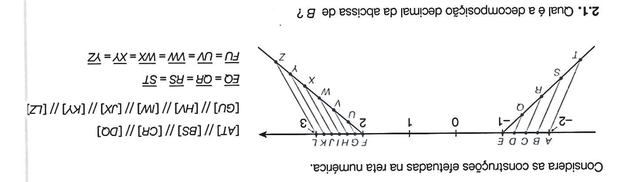
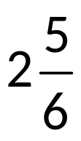
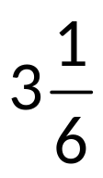
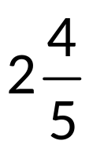

Considera as construções efetuadas na reta numérica.
Qual é a abcissa do ponto K?
(A)
(B)
(C)
(D)

Slide 71
Tenta novamente… ☹

Slide 72
Boa!!! ☺

Slide 73
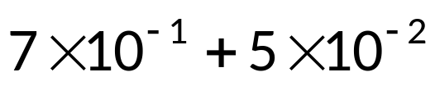
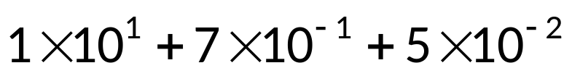
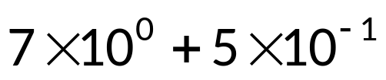
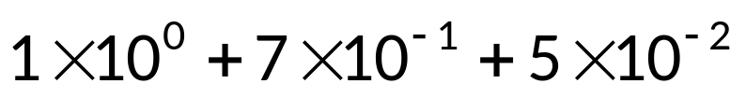
A dízima 1,75 é representada na sua forma decimal por:
(A)
(B)
(C)
(D)

Slide 74
Tenta novamente… ☹

Slide 75
Boa!!! ☺

Slide 76
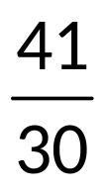
Acerca da fração podemos afirmar que representa uma:
(A) Fração decimal
(B) Dízima finita
(C) Dízima infinita não periódica
(D) Dízima infinita periódica

Slide 77
Tenta novamente… ☹

Slide 78
Boa!!! ☺

Slide 79
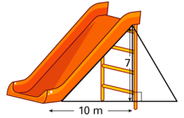
Num parque de diversões encontra-se um escorrega de grandes dimensões.
De acordo com os dados da figura, o comprimento do escorrega apresentado na figura é aproximadamente igual a :
(A) 17 m
(B) 3 m
(C) 12,2 m
(D) 10,5 m

Slide 80
Tenta novamente… ☹

Slide 81
Boa!!! ☺

Slide 82






Considera o retângulo apresentado ao lado.
A medida do perímetro deste retângulo é:
cm
cm
(A)
(B)
(C)

Slide 83
Tenta novamente… ☹

Slide 84
Boa!!! ☺

Slide 85




Qual das seguintes figuras não apresenta eixo de simetria?
(A)
(B)
(C)

Slide 86
Tenta novamente… ☹

Slide 87
Boa!!! ☺

Slide 88
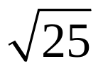
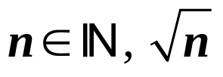

Qual das seguintes afirmações é verdadeira?
(A) O simétrico de um ponto irracional relativamente à origem da reta numérica é também um ponto irracional.
(B) representa um número irracional
(C) Se é um número irracional, se n for um quadrado perfeito.
O número é racional.

Slide 89
Tenta novamente… ☹

Slide 90
Boa!!! ☺

Slide 91
Qual das seguintes afirmações é verdadeira?
(A) Um triângulo tem sempre simetrias de reflexão.
(B) Um friso pode apresentar várias simetrias.
(C) Um retângulo tem quatro simetrias de reflexão.
Um círculo não tem simetrias de reflexão.

Slide 92
Tenta novamente… ☹

Slide 93
Boa!!! ☺

Slide 94
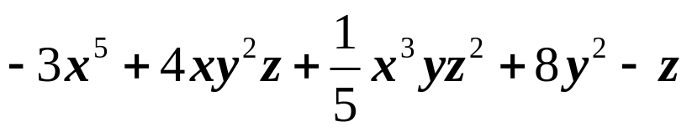
O polinómio nas variáveis x, y e z, tem grau…
(B) 6
(A) 5
(C) 14
18

Slide 95
Tenta novamente… ☹

Slide 96
Boa!!! ☺

Slide 97




Qual das seguintes frações é equivalente a uma fração decimal?
(A)
(B)
(C)

Slide 98
Tenta novamente… ☹

Slide 99
Boa!!! ☺

Slide 100





Qual é a translação que ocorre do triângulo [ABC] para o triângulo [A’B’C’]?
(A)
(B)
(C)

Slide 101
Tenta novamente… ☹

Slide 102
Boa!!! ☺

Slide 103






Qual dos seguintes pares ordenados é solução do sistema ?
(A)
(B)
(C)

Slide 104
Tenta novamente… ☹

Slide 105
Boa!!! ☺

Slide 106


As retas traçadas no referencial da figura ao lado são representadas pelas equações:
Podemos afirmar que o sistema é:
(A) Possível e determinado
(B) Impossível
(C) Possível e indeterminado
Impossível indeterminado

Slide 107
Tenta novamente… ☹

Slide 108
Boa!!! ☺

Slide 109

A partir do diagrama de extremos e quartis apresentado abaixo, podemos afirmar que:
(A) 50% dos dados recolhidos são iguais ou inferiores a 4
(B) 50% dos dados recolhidos são iguais ou inferiores a 7
(C) 50% dos dados recolhidos são iguais ou inferiores a 8
50% dos dados recolhidos estão entre 2 e 10

Slide 110
Tenta novamente… ☹

Slide 111
Boa!!! ☺

Slide 112
A partir do diagrama de extremos e quartis apresentado abaixo, podemos afirmar que:
(A) O 1º quartil é 4
(B) O 1º quartil é 7
(C) O 3º quartil é 7
O 3º quartil é 4

Slide 113
Tenta novamente… ☹

Slide 114
Boa!!! ☺

Slide 115
A partir do diagrama de extremos e quartis apresentado abaixo, podemos afirmar que:
(A) A amplitude interquartil é 8
(B) A amplitude interquartil é 4
(C) A amplitude total é 4
A amplitude total é 10

Slide 116
Tenta novamente… ☹

Slide 117
Boa!!! ☺

Slide 118
A partir do diagrama de extremos e quartis apresentado abaixo, podemos afirmar que:
(A) 25% dos dados recolhidos apresentam valores iguais ou superiores a 4
(B) 25% dos dados recolhidos apresentam valores iguais ou superiores a 8
(C) 25% dos dados recolhidos apresentam valores iguais ou inferiores a 8
25% dos dados recolhidos apresentam valores iguais ou inferiores a 7

Slide 119
Tenta novamente… ☹

Slide 120
Boa!!! ☺

Slide 121

O João está a brincar com um papagaio de papel na rua. Atendendo aos dados da figura, podemos afirmar que o papagaio de papel de se encontra a quantos metros do chão?
1 m
0,8 m
1,2 m
(A) 0,6
(B) 1,8
(C) 1,28
2,48

Slide 122
Tenta novamente… ☹

Slide 123
Boa!!! ☺

Slide 124
Chegaste ao fim! Muito bem!!! ☺

